Slide 1


Filtros Digitais
Leonardo Damasceno
GppCom/DCO/UFRN
Natal, 07/10/2015
Universidade Federal do Rio Grande do Norte (UFRN)

Slide 2
Objetivos
Conceito de Filtro Digital;
Definir as ferramentas utilizadas para projetar filtros digitais;
Explicar as propriedades dos Filtros: linearidade, causalidade e estabilidade.
Diferenciar os filtros FIR e IIR;

Slide 3
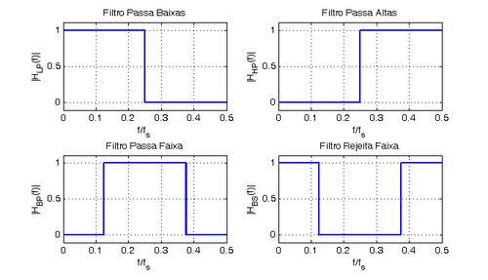
Filtros ideais
Permite a passagem, sem distorção, de uma faixa de frequências e impede totalmente a passagem das outras.

Slide 4
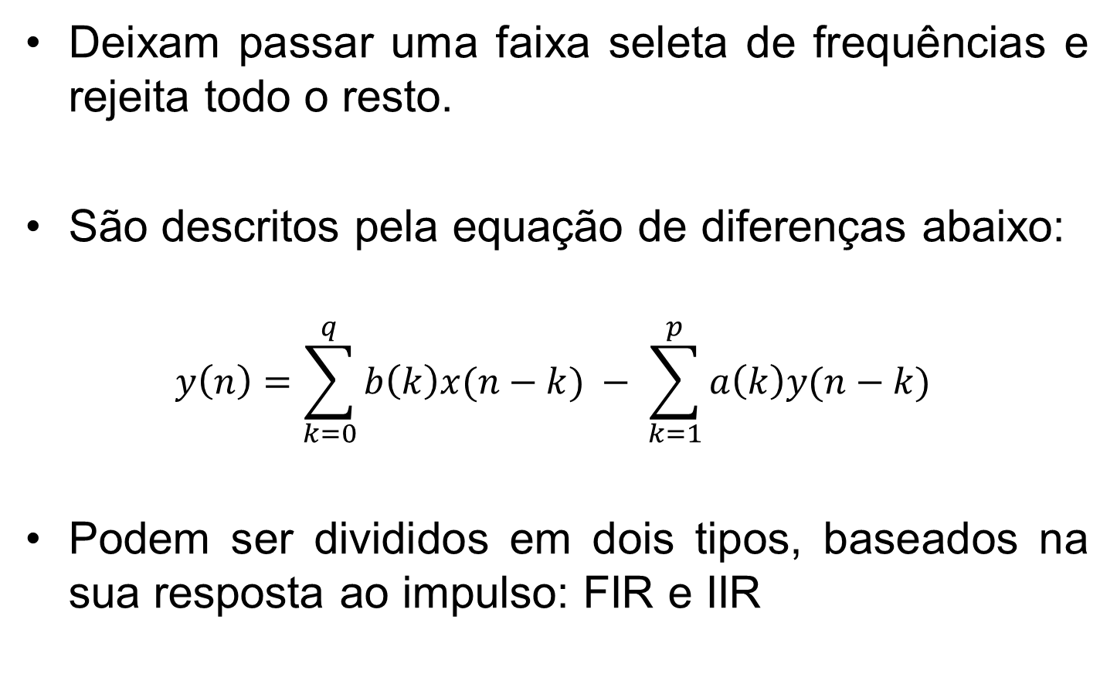
Filtros Digitais
Deixam passar uma faixa seleta de frequências e rejeita todo o resto.
São descritos pela equação de diferenças abaixo:
$$y\left(n\right)=\sum_{k=0}^{q}{b\left(k\right)x(n−k)} − \sum_{k=1}^{p}{a\left(k\right)y(n−k)}$$
Podem ser divididos em dois tipos, baseados na sua resposta ao impulso: FIR e IIR

Slide 5
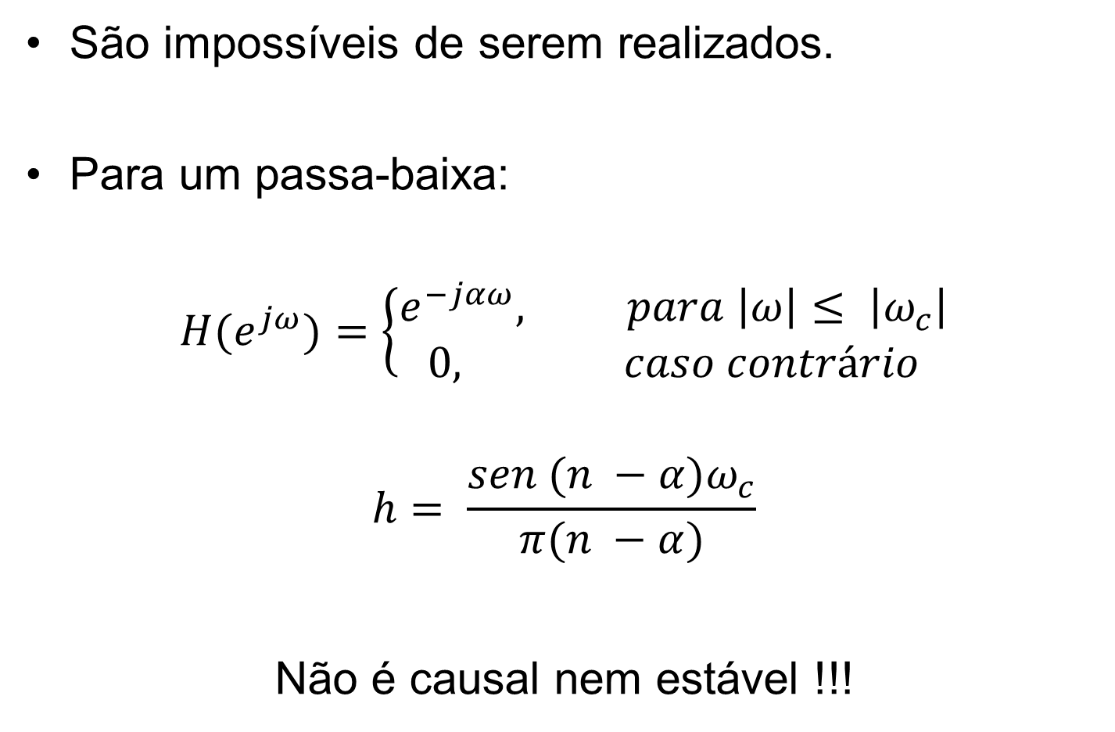
Filtros Ideais
São impossíveis de serem realizados.
Para um passa-baixa:
$$H(e^{jω})=\left\{\begin{matrix}e^{−jαω}, para \left|ω\right|≤ \left|ω_{c}\right| \\ 0, caso contrário\end{matrix}\right.$$
$$h= \frac{sen (n −α)ω_{c}}{π(n −α)}$$
Não é causal nem estável !!!

Slide 6
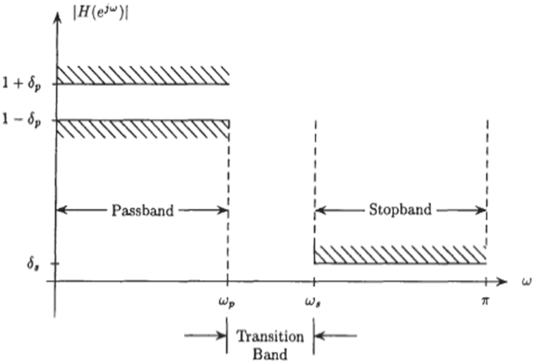
Filtros Reais

Slide 7
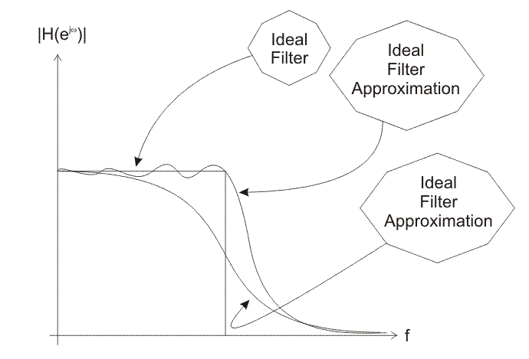
Filtros Ideais x Reais

Slide 8

Ordem dos filtros (1/2)
A ordem de um filtro digital é o número de contribuições previamente armazenadas na memória do processador utilizadas para calcular a próxima componente. Todos os filtros digitais podem ser escritos da seguinte maneira:
As componentes a0, a1, a2,..., an são chamadas de Taps, ou “Coeficientes de Filtros”.

Slide 9
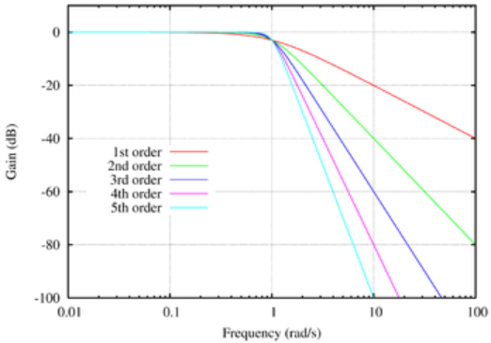
Ordem dos filtros (2/2)
Percebe-se, na figura 1, que com o aumento da ordem, a resposta do filtro “tende” para a resposta ideal.
FIGURA1- Resposta em frequência de filtros Butterworth em diferentes ordens

Slide 10
Vantagens dos filtros digitais
Reutilizável;
Podem ser testados e implementados em um computador;
São extremamente estáveis, obtendo resultados mais precisos;
O desempenho dos filtros digitais não depende dos componentes do circuito, ou seja, sua resposta não é influenciada por mudanças ambientais;

Slide 11
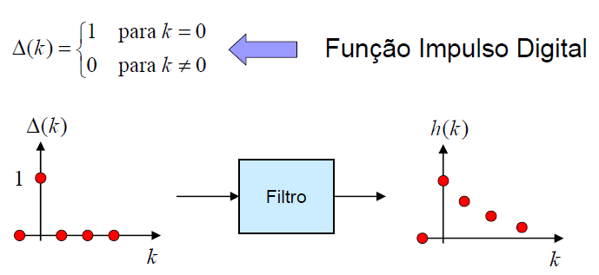
Resposta ao Impulso

Slide 12
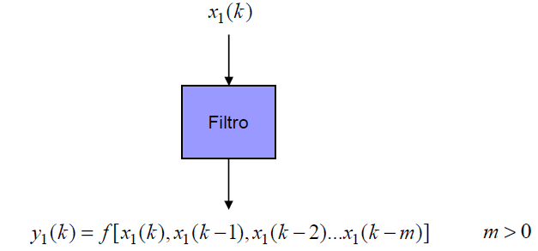
Causalidade
Realizável em tempo real;
Em um dado tempo m, produz uma saída que é dependente somente das entradas presentes e passadas (k≤m) e das saídas passadas (k<m);
Não depende de valores futuros de entrada e saída. A saída não pode se antecipar no sistema prático.

Slide 13
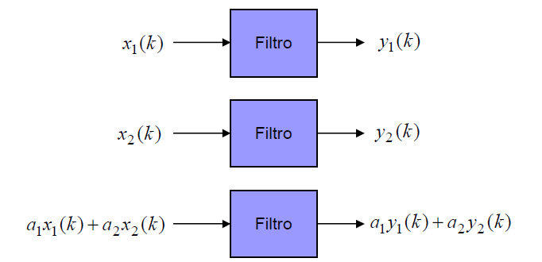
Linearidade
Atende o princípio da superposição. A resposta do sistema é uma combinação linear de duas entradas x1 e x2 com duas saídas y1 e y2 .
Para um sistema linear ser causal é necessário e suficiente que a resposta ao impulso h(t) seja zero para t < 0.

Slide 14
Estabilidade
BIBO: bounded input – bounded output
Um sistema é BIBO estável se para qualquer entrada limitada em amplitude, a saída também for limitada, independente do estado interno do sistema.
a BIBO-estabilidade está associada à localização dos pólos. Se todos os pólos estiverem no semiplano esquerdo, então o sistema é BIBO-estável.

Slide 15
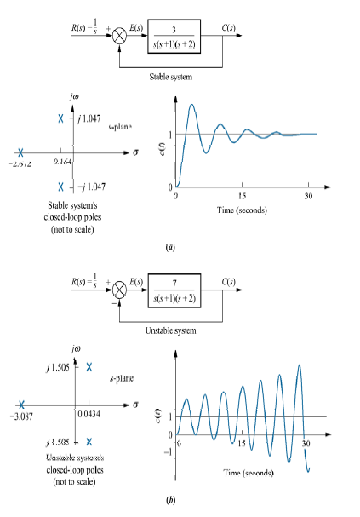
Estabilidade
Análise de um sistema estável (a) e um instável (b).
As respostas, mostram que
enquanto as oscilações nos
sistemas estáveis diminuem, nos instáveis elas aumentam sem limite.
A presença de pólos no semiplano direito vai fazer com que a resposta aumente exponencialmente, de forma monotônica ou oscilatória.

Slide 16
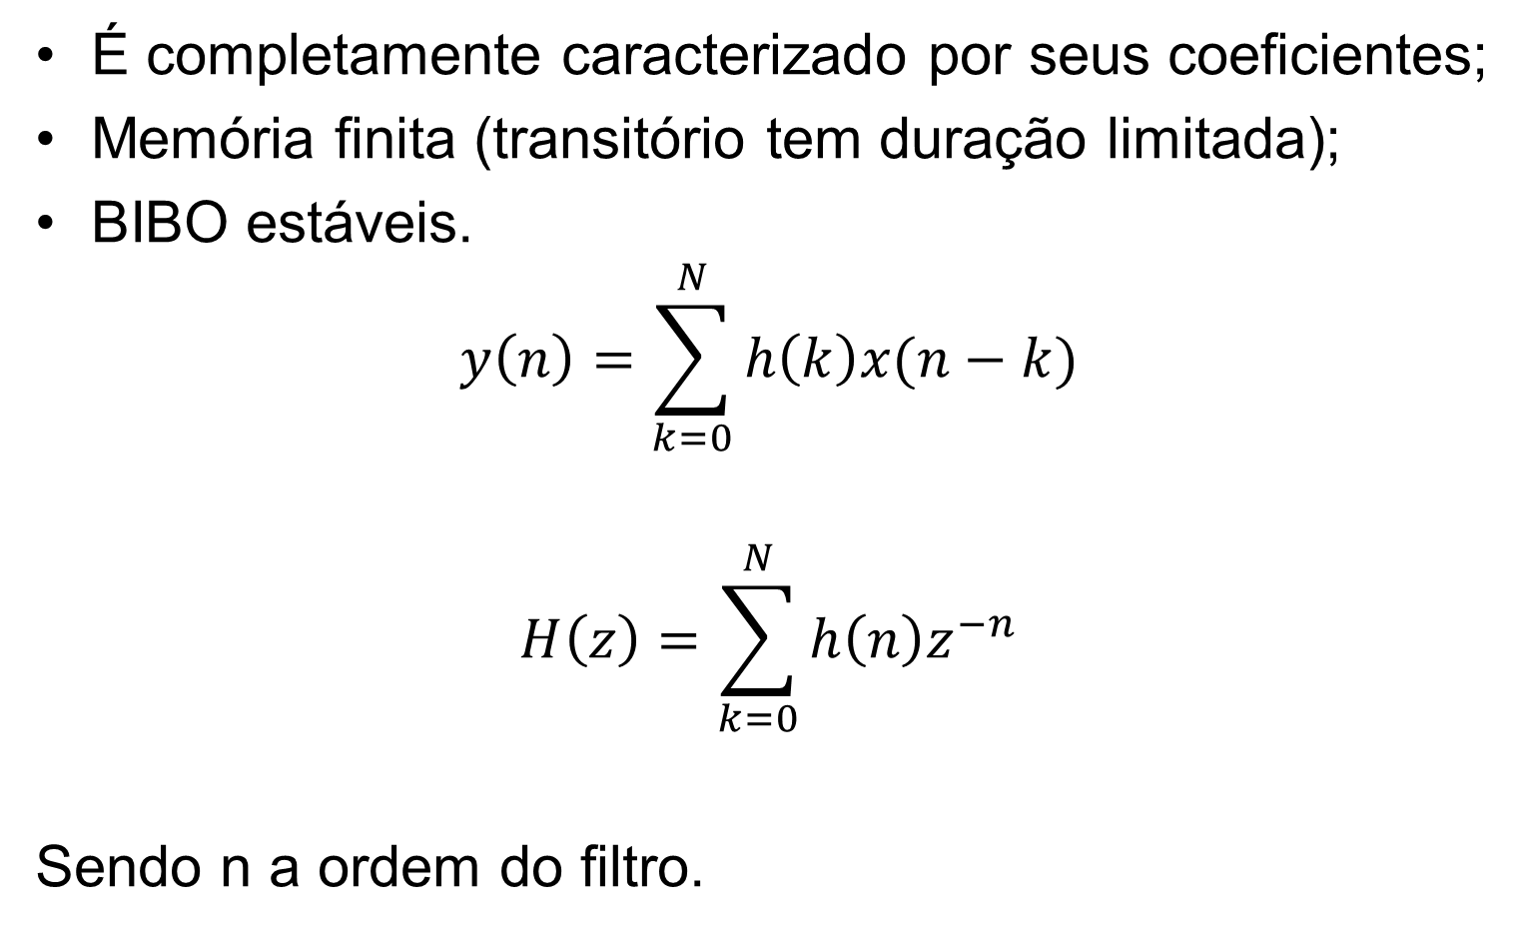
Filtros FIR – Finite Impulsional Response
É completamente caracterizado por seus coeficientes;
Memória finita (transitório tem duração limitada);
BIBO estáveis.
$$y\left(n\right)=\sum_{k=0}^{N}{h\left(k\right)x(n−k)}$$
$$H\left(z\right)=\sum_{k=0}^{N}{h\left(n\right)z^{−n}}$$
Sendo n a ordem do filtro.

Slide 17
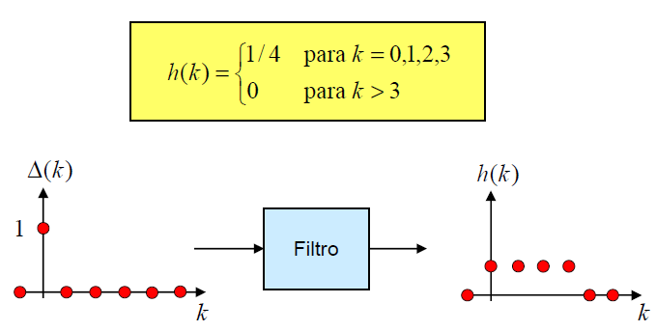
Filtros FIR – Finite Impulsional Response

Slide 18
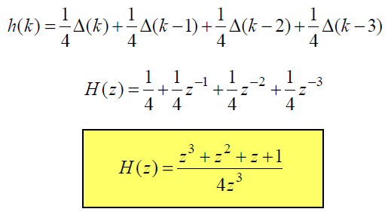
Filtros FIR – Finite Impulsional Response
Exemplo: Filtro Média Móvel.
Conclusão: Todos os pólos dos filtros FIR estão situados na origem do plano Z, portanto TODO filtro FIR é estável !

Slide 19
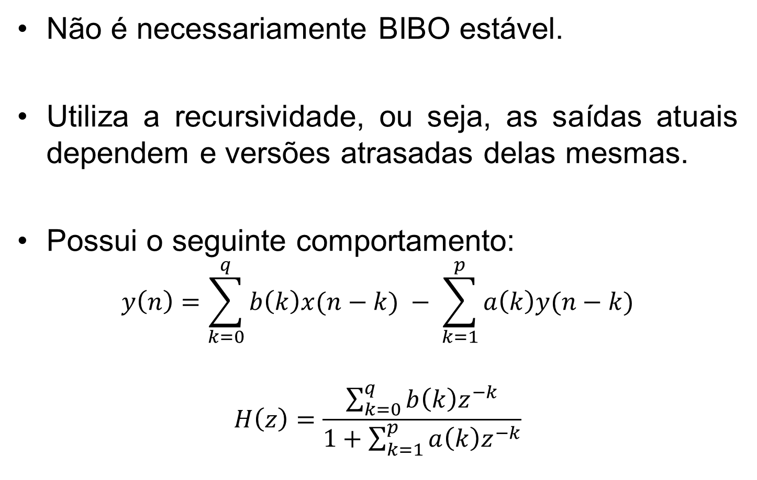
Filtros IIR
Não é necessariamente BIBO estável.
Utiliza a recursividade, ou seja, as saídas atuais dependem e versões atrasadas delas mesmas.
Possui o seguinte comportamento:
$$y\left(n\right)=\sum_{k=0}^{q}{b\left(k\right)x(n−k)} − \sum_{k=1}^{p}{a\left(k\right)y(n−k)}$$
$$H\left(z\right)=\frac{\sum_{k=0}^{q}{b\left(k\right)z^{−k}}}{1+\sum_{k=1}^{p}{a\left(k\right)z^{−k}}}$$

Slide 20
Filtros IIR
Possuem zeros e pólos.
Normalmente são obtidos a partir de estruturas analógicas, utilizando-se a conversão AD.
Seus principais tipos são Butterworth e Chebyshev.

Slide 21
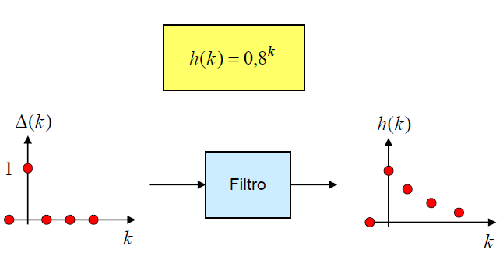
Filtros IIR – Infite Impulsional Response

Slide 22
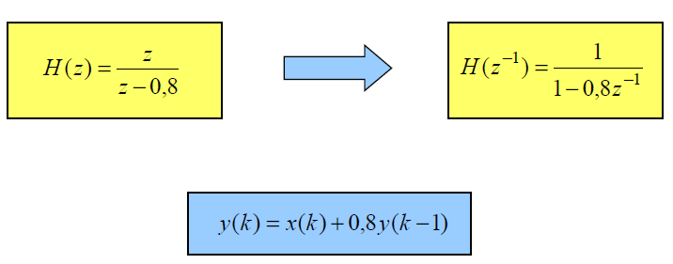
Filtros IIR – Infite Impulsional Response
Exemplo: Filtro Recursivo
Conclusão: A equação exibe natureza recursiva, ou seja, a saída depende de saídas anteriores. Filtros cuja resposta ao impulso apresenta duração infinita.

Slide 23
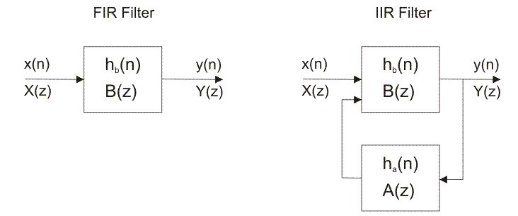
Filtros FIR x IIR
Estrutura

Slide 24
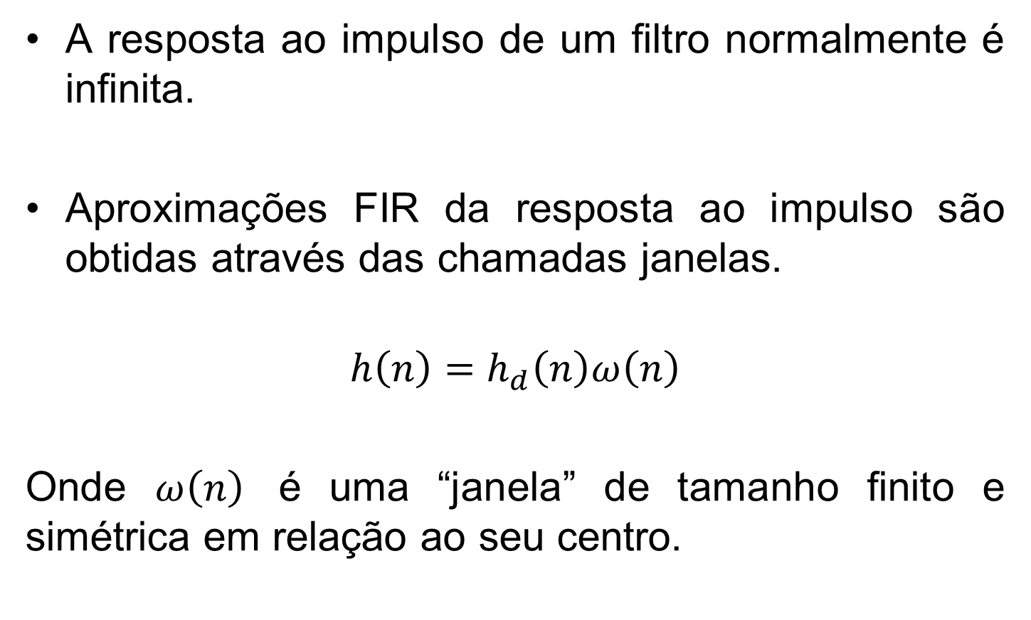
Janelas dos filtros FIR e IIR
A resposta ao impulso de um filtro normalmente é infinita.
Aproximações FIR da resposta ao impulso são obtidas através das chamadas janelas.
$$h\left(n\right)=h_{d}\left(n\right)ω\left(n\right)$$
Onde $ω\left(n\right)$ é uma “janela” de tamanho finito e simétrica em relação ao seu centro.

Slide 25
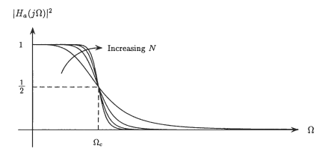

Aproximação de Butterworth
$$\left|{H\left(jΩ\right)}^{2}\right|= \frac{1}{1+ {\left(\frac{Ω}{Ω_{}}\right)}^{2N}}$$
Onde N é a ordem do filtro e $Ω_{c}$ é a frequência de corte.

Slide 26
Aproximação de Chebyshev
Tenta minimizar a diferença entre as resposta real e ideal do filtro na banda de passagem ou rejeição.
Normalmente necessita de uma ordem menor do que os filtros Butterworth, todavia oscilam mais.
Possui dois tipos:
Tipo 1: Ondulação na banda de passagem e monotônico na banda de rejeição.
Tipo 2: Ondulação na banda de rejeição e monotônico na banda de passagem.

Slide 27
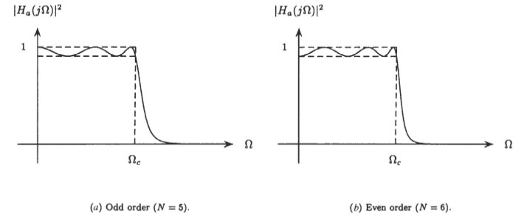
Aproximação de Chebyshev
Tipo 1

Slide 28
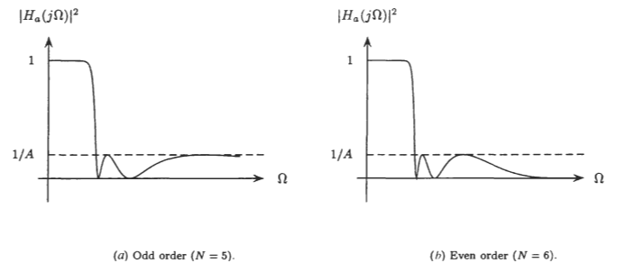
Aproximação de Chebyshev
Tipo 2

Slide 29
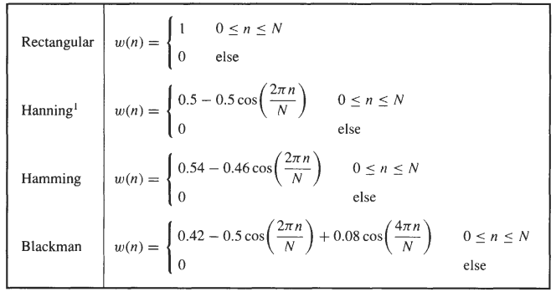
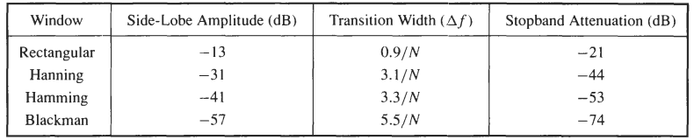
Janelas

Slide 30
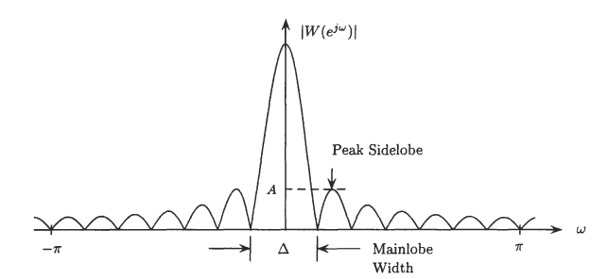
Efeitos de uma janela
A largura do mainlobe diminui com o tamanho N da janela.
O peak side-lobe é determinado pelo formato da janela e não tem relação com o tamanho da mesma.
Normalmente, se diminuir o peak side-lobe, aumenta a largura do mainlobe.

Slide 31
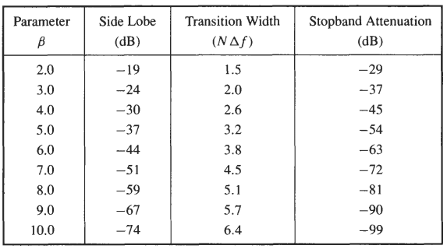
Janelas Kaiser

Slide 32
Bibliografia
[1] Modern Communication Systems Using MATLAB, Third International Edition- John G. Proakis, Masoud Selehi, Gerhard Bauch
[2]http://www.univasf.edu.br/~edmar.nascimento/topicos1/com_digital_aula02.pdf
[3] Schaum’s Outline of Theory and Problems of Digital Signal Processing – M. Hayes

Slide 33
Sobre o GppCom
A meta do GppCom é criar na UFRN um ambiente de P&D&I através de prototipagem rápida baseada em simulação via software e hardware nas áreas de sistemas de comunicação e processamento digital de sinais e imagens. O Grupo é formado pelos professores: Vicente Angelo de Sousa Junior (coordenador), Luiz Gonzaga de Queiroz Silveira Junior (vice-coordenador), Luiz Felipe de Queiroz Silveira, Marcio Eduardo da Costa Rodrigues, Adaildo Gomes D'Assunção (pesquisador associado), Cláudio Rodrigues Muniz da Silva (pesquisador associado), Cristhianne de Fátima Linhares de Vasconcelos (pesquisador associado). O GppCom está de portas abertas para novas parcerias, conheça o portifolio do grupo.

